Slide 1
Ogólne informacje dotyczące możliwości dostosowania środowiska pracy dla osób z różnymi rodzajami niepełnosprawności w zakresie parametrów architektonicznych
mgr inż. arch. Arkadiusz Walichnowski
mgr inż. arch. Anna Przybyszewska
inż. arch. Katarzyna Gajewska
Zespół architektów
Centralny Instytut Ochrony Pracy-Państwowy
Instytut Badawczy
00-701 Warszawa ul. Czerniakowska 16
Notes:
Niniejsze opracowanie zawiera warunki techniczne i przestrzenne dotyczące aspektów architektonicznych i urbanistycznych istotne z punktu widzenia dostępności zakładu i stanowiska pracy dla pracy osób z niepełnosprawnością.
Warunki i wymagania dotyczą głównie budynków i ich otoczenia analizowanych pod kątem wymagań użytkowników z uwzględnieniem różnych rodzajów niepełnosprawności.

Slide 2
Plan prezentacji
Założenia
Podstawa opracowania
Podział na strefy
  Strefa zewnętrzna miejska
  Strefa zewnętrzna w bezpośrednim sąsiedztwie zakładu pracy
  Strefa bezpośredniego wejścia do budynku
  Bezpośrednie wejście do budynku
  Strefa komunikacji wewnętrznej
  Strefa sanitarno – socjalna
  Strefa stanowiska pracy
  Strefa obsługi pomocniczej
Notes:
Z punktu widzenia pracownika - osoby z określoną niepełnosprawnością stanowisko pracy w zakładzie pracy powinno spełniać następujące warunki :
prowadząca do niego droga nie stanowi bariery (ograniczającej dostęp do miejsca pracy)
parametry samego stanowiska i jego otoczenia nie ograniczają możliwości realizacji czynności pracy.

Slide 3
Założenia
Poniższe opracowanie zawiera parametry architektoniczno-urbanistyczne, które odnoszą się do przestrzeni miejskiej , elementów małej architektury i budynków.
Jest to materiał informacyjny ukierunkowany na pracodawców zainteresowanych zatrudnieniem osób niepełnosprawnych, z różnymi rodzajami niepełnosprawności, jednakże z uwagi na specyfikę poszczególnych niepełnosprawnosci, materiał dotyczy przede wszystkim osób z niepełnosprawnością ruchową i wzrokową.
Przedstawione poniżej materiały stanowią wsparcie w przeprowadzeniu oceny istniejących stanowisk pracy, komunikacji ogólnej, toalet, szatni i innych pomieszczeń pomocniczych pod kątem możliwości wykorzystania/dostosowania ich do potrzeb osób niepełnosprawnych.
W zakresie parametrów architektonicznych przestrzenie, w których poruszać się będą osoby z niepełnosprawnością, przedstawione są w sposób graficzny i uzupełnione o niezbędne parametry liczbowe wynikające przede wszystkim z Rozporządzenia Ministra Infrastruktury z dnia 12 kwietnia 2002r. w sprawie warunków technicznych, jakim powinny odpowiadać budynki i ich usytuowanie oraz z uwagi na budowę ciała, zasięg kończyn górnych i dolnych osób w pozycji stojącej lub siedzącej, w tym też poruszającej się na wózku.
Notes:
Ocena parametrów architektonicznych i urbanistycznych dotyczących ograniczeń budowlanych i przestrzennych stanowi barierę tylko dla pewnej wydzielonej grupy niepełnosprawności: głównie ruchowej i wzrokowej. Eliminacja tych ograniczeń bywa kosztowna z uwagi na fakt, że wymaga najczęściej ingerencji w strukturę miejską (drogi, chodniki, infrastruktura techniczna) a także budynki i obiekty budowlane. Ocena wielkości nakładów niezbędnych do poniesienia w ramach adaptacji stanowiska pracy dla osoby niepełnosprawnej, jest zatem pochodną cen i rzeczywistego zakresu dostosowania elementów budynku i otaczającej go przestrzeni. Znajomość przepisów zawartych w niniejszym opracowaniu stanowić będzie podstawowe kryterium do podejmowania decyzji o skali niezbędnych działań i kosztowym wymiarze takiej inwestycji.

Slide 4
Podstawa opracowania
Materiał został opracowany na podstawie następujących aktów prawnych i publikacji:
Ustawa „Prawo Budowlane” z dnia 7 lipca 1994r.,
Rozporządzenie Ministra Infrastruktury (dalej, w opisach zwane RMI) z dnia 12 kwietnia 2002r. w sprawie warunków technicznych, jakim powinny odpowiadać budynki i ich usytuowanie (Dz. U. Nr 75, poz. 690 z późniejszymi zmianami). W tekście niniejszej prezentacji, przy poszczególnych punktach, które są szczegółowo omówione w w/w rozporządzeniu podany został numer paragrafu, którego dany akapit dotyczy,
Projektowanie bez barier, Kamil Kowalski, Stowarzyszenie Przyjaciół Integracji, 2010r.,
Projektowanie dla wszystkich, Joanna Budny, Stowarzyszenie Przyjaciół Integracji, 2004r.,
oraz
na podstawie wyników ekspertyz i analiz przeprowadzonych w ramach realizacji projektu
Notes:
Źródłem przedstawionych danych są ustawy, rozporządzenia i wytyczne stanowiące podstawowy punkt odniesienia dla danych zawartych w niniejszym opracowaniu

Slide 5
Relacja: pracownik – zakład pracy, w aspekcie dostępności stanowiska pracy:
W podziale na strefy :
zewnętrzna miejska
zewnętrzna w sąsiedztwie zakładu pracy
bezpośredniego wejścia do budynku
komunikacji wewnętrznej poziomej
komunikacji wewnętrznej pionowej
sanitarno – socjalna (łazienki, szatnie pokój socjalny, kuchenka)
stanowiska pracy
obsługi pomocniczej (kadry, stołówka, punkt ambulatoryjny, biblioteka)
Notes:
Dostępność zakładu pracy oraz jego przystosowanie do wymagań osób z różnymi (lub wieloma na raz) niepełnosprawnościami, wymaga oceny drogi dojścia od miejsca zamieszkania potencjalnego pracownika do przypisanego mu stanowiska pracy. Prezentowany podział na strefy wynika z prawa do dysponowania terenem i ingerowania w otoczenie zakładu lub stanowiska pracy w aspekcie formalno - prawnym. Prawo dysponowania terenem jest podstawowym warunkiem niezbędnym do uzyskiwania zgód i decyzji administracyjnych umożliwiających ingerowanie w przestrzeń miejską lub obiekty w niej się znajdujące. Drugą przyczyną wprowadzenia podziału na strefy jest odmienność przepisów dotyczących tych samych elementów przestrzeni urbanistycznej lub budynku (np. ramp) w zależności od miejsca, gdzie te elementy się znajdują (na zewnątrz lub wewnątrz budynku, pod zadaszeniem lub nie). Zdefiniowanie barier architektonicznych i urbanistycznych (z punktu widzenia różnych rodzajów niepełnosprawności) jest zatem najistotniejszym warunkiem podejmowania decyzji dotyczącej możliwości ich eliminacji lub ograniczenia.

Slide 6
Strefa zewnętrzna miejska
Przystanek komunikacji miejskiej
Pozostawienie wolnej przestrzeni manewrowej w bezpośrednim sąsiedztwie strefy wejścia do pojazdów komunikacji miejskiej (150 x 150 cm),
Przejście/przejazd przez przystanek - minimalna szerokość 120 cm (możliwe lokalnie przewężenie na długości 150 cm nie mniej niż 90 cm szerokości),
Ustawianie wiat, osłon, słupków informacyjnych poza strefą wsiadania do pojazdów komunikacji miejskiej i poza przejściem/przejazdem,
Rozmieszczanie elementów małej architektury (śmietniki, donice, skrzynie z piaskiem) w sposób nie ograniczający możliwości przemieszczania się i korzystania z przystanku,
Umieszczanie różnych elementów informacyjnych (czytelnych, pisanych dużą czcionką) w zasięgu wzroku osób niepełnosprawnych,
Oznaczanie piktogramami umieszczonymi na pojazdach komunikacji miejskiej wejść przystosowanych dla osób niepełnosprawnych
TABLICA INFORMACYJNA
WIATA
SŁUPEK PRZYSTAN - KOWY
ŁAWKA
KOSZ
150
PRZESTRZEŃ MANEWRO-WA 150x150
150
120
BUS
Notes:
Dostępność zakładu pracy mierzona jest miarą możliwości samodzielnego przemieszczania się osoby niepełnosprawnej na drodze: miejsce zamieszkania – miejsce pracy. Dostępność zakładu pracy oddalonego od miejsca zamieszkania pracowników wynika z dostępności środków transportowych (samochód własny, zakładowy środek transportu pracowników, komunikacja miejska). Istotne jest w tym przypadku dostosowanie podjazdów do budynków, wejść, dojść a przede wszystkim przystosowanie przystanków komunikacji miejskiej do wymagań osób niepełnosprawnych, co pozwala im na w pełni samodzielne korzystanie ze środków transportu komunikacji miejskiej.

Slide 7
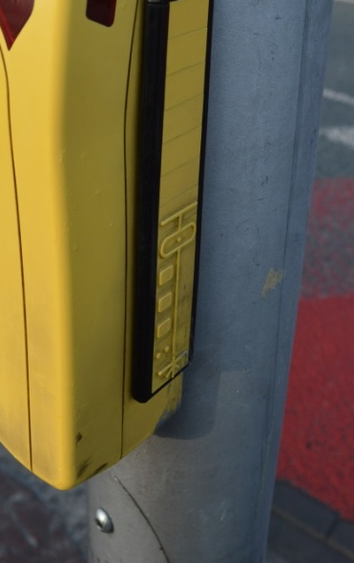
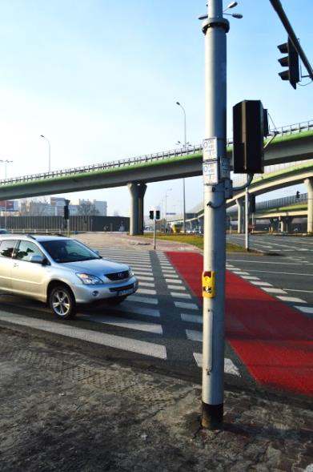
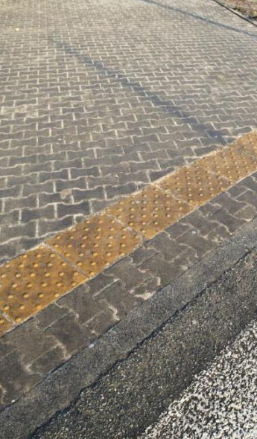
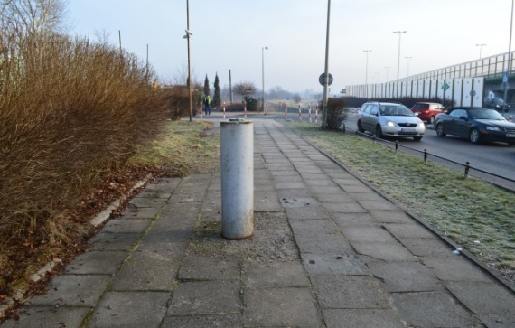
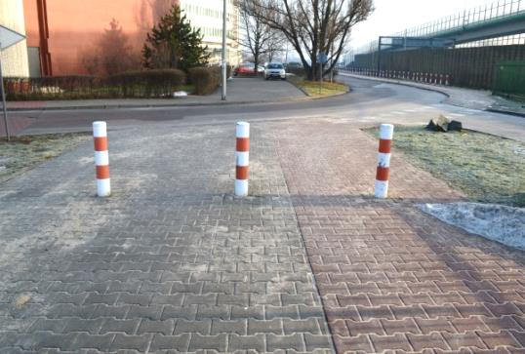
Strefa zewnętrzna miejska - cd
Dojście do zakładu pracy
Organizacja ruchu – oznakowane przejścia dla pieszych (znaki pionowe i poziome),
Zastosowanie sygnalizacji świetlnej i dźwiękowej (sygnalizator) na przejściach dla pieszych,
Zastosowanie piktogramów/oznaczeń na słupach sygnalizatorów (wypukłe symbole oznaczające liczbę i układ jezdni oraz wysepek),
Szerokość chodnika (min 150 cm),
Zastosowanie na chodniku nawierzchni fakturowych bezpośrednio przed strefą niebezpieczną - wejściem na jezdnię lub tory o szerokości większej niż jeden krok (2 płytki chodnikowe),
Zastosowanie pochylni nawierzchni chodników w miejscach zmieniających się poziomów lub w miejscach występowania krawężników (dla różnicy do 15 cm rampa krawężnikowa o szer. min 90 cm z pochyleniem nie większym niż 5%),
Eliminacja miejscowych utrudnień i barier na drodze do zakładu pracy w postaci rynsztoków, zagłębień i zapadlisk nawierzchni, studzienek instalacyjnych, tymczasowych elementów reklamowych i informacyjnych,
Eliminacja lokalnych zagrożeń (elementy wystające i wiszące) znajdujących się w strefie drogi dojścia, nie mających odzwierciedlenia na powierzchni chodnika.
1
2
3
4
5
Notes:
Tereny zewnętrzne wokół zakładu pracy to w większości przypadków tereny miejskie. Posiadanie prawa do władania terenem pozwala pracodawcom na wnioskowanie do organów administracji i/lub innych służb o wydanie stosownych zgód i pozwoleń na przeprowadzenie działań dotyczących ingerencji w strukturę miejską. Znajomość wymagań i przepisów pozwala na zdefiniowanie barier architektonicznych na drodze od przystanku do wejścia, bramy lub drzwi firmy i na skuteczne wnioskowanie w sprawie o zastosowanie elementów ułatwiających poruszanie się osobom niepełnosprawnym w przestrzeni miejskiej. Dostępność zakładu pracy jest jednym z najistotniejszych warunków dostępności stanowiska pracy dla osób niepełnosprawnych i pośrednio zależy od sposobu władania terenem. Na zdjęciach umieszczonych na slajdach przedstawiono :
Fot. 1 i 2 – piktogramy umieszczone na słupach sygnalizatorów świetlnych
Fot. 3 - fakturowa nawierzchnia bezpośrednio przed strefą niebezpieczną – wejściem na jezdnię
Fot. 4 i 5 – przykład przeszkód architektonicznych

Slide 8
Strefa zewnętrzna w sąsiedztwie zakładu pracy Sąsiedztwo zakładu pracy lub teren wewnętrzny firmy
Bramy i furtki - wymagania
  Szerokości - bram min. 240 cm , furtek 90 ÷ 110 cm (RMI, §43)
  Klamki i uchwyty dostosowane dla osób na wózkach
  Dostępność systemów identyfikacji (90÷120 cm)
Organizacja ruchu
  Wyznaczone przejścia dla pieszych z rampami krawężnikowymi
  Wydzielenie znakami poziomymi ciągów pieszych z istniejących ciągów pieszo- jezdnych
Parkingi dla osób niepełnosprawnych – wymagania :
  Lokalizacja stanowiska w bezpośrednim sąsiedztwie wejścia do budynku (RMI, §20),
  Oznaczenia pionowe i poziome - znak drogowy i koperta na jezdni (RMI, §20),
  Wielkość stanowisk postojowych - stanowisko prostopadłe do jezdni 500x360 cm, stanowisko równoległe do jezdni 600x360 cm lub 230 cm, jeśli dodatkowa powierzchnia manewrowa sąsiaduje z parkingiem (RMI, §21)
  Powierzchnie manewrowe nie mniejsze niż 150 x 150 cm ulokowane przy garażowych stanowiskach parkingowych
Pochylnie i rampy krawężnikowe o szer. min. 90 cm do 5% pochylenia jako elementy niwelujące różnice wysokości do 15cm
Eliminacja miejscowych utrudnień i barier w postaci rynsztoków, zagłębień i zapadlisk nawierzchni, studzienek instalacyjnych, tymczasowych elementów reklamowych i informacyjnych
Ogrodzenia i lokalne zagrożenia znajdujące się w strefie drogi dojścia - przy ogrodzeniu mniejszym niż 180 cm konieczna jest eliminacja elementów ostrych i wystających z lica płotu (RMI, §41)
CZYTNIK KART DOSTĘPU DZWONEK lub DOMOFON NA WYSOKOŚCI 90-120 cm
90-110 >240
FURTKA BRAMA WJAZDOWA
JEZDNIA
600 600 360 240 240 240
STANOWISKA PARKINGOWE DLA NIEPEŁNOSPRAWNYCH
240
360
600
500
DODATKOWA POWIERZCHNIA MANEWROWA
360
WEJŚCIE GŁÓWNE
BUDYNEK ZAKŁADU PRACY
Notes:
Zasady kształtowania elementów małej architektury i elementów urbanistycznych dotyczą zarówno terenów miejskich jak i wewnętrznych obszarów zakładu pracy. Podlegają tym samym przepisom i wynikają z tych samych uregulowań prawnych, lecz możliwości ich realizacji są pochodną prawa do władania terenem. Istotnym elementem jest także kwestia finasowania opisanych działań. O ile realizacja zadań na terenie miejskim wymaga umieszczenia ich w budżecie miasta i docelowo zagwarantowania finansowania dla planowanych działań, to inwestycje w środki własne (wewnętrzny teren zakładu pracy) choć uzależnione od uzyskania stosownych zgód i pozwoleń są przede wszystkim zależne od biznesowych decyzji i własnych kalkulacji finansowych właściciela zakładu pracy.

Slide 9
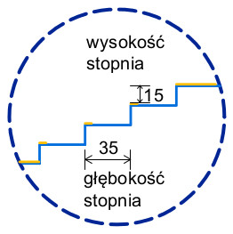
Strefa bezpośredniego wejścia do budynku
Zewnętrzna komunikacja pionowa - schody
Schody zewnętrzne
  Parametry schodów
    Szerokość biegu nie mniejsza niż 120 cm. Przy szerokości większej niż 400 cm wymagane jest zastosowanie pośredniej balustrady równoległej do biegu o wysokości 90 cm nad krawędzią pierwszego stopnia
    Wymiary stopni - głębokość >35 cm(s), wys. <15 cm(h)
    Proporcja stopni 60 < 2h+s <65
    Liczba stopni w jednym biegu nie więcej niż 10
  Balustrady
    Wysokość balustrady nad przednią krawędzią stopnia 90 cm
    Pochwyt (kształt okrągły, wymiar 3,5-5cm, stabilne mocowanie)
    Balustrada pośrednia (75 cm) - zalecana
  Kolorystyka
    Podstopnic i stopni (kontrastowa)
    Krawędzi stopni (zastosowane kontrastowe pasy szer. 5 cm)
    Zmiana koloru i faktury podestu (przed schodami) w pasie 30 cm na całej szerokości biegu (RMI § 71 ust 4)
150cm
75
90
150cm
120cm
5cm
35cm
<
max. 10 stopni
>
Notes:
Zaostrzone wymagania dotyczące wymiarów schodów zewnętrznych wynikają bezpośrednio z utrudnionych warunków użytkowania tych elementów w okresie całego roku tj. ich eksploatowania w zmiennych warunkach klimatycznych.

Slide 10
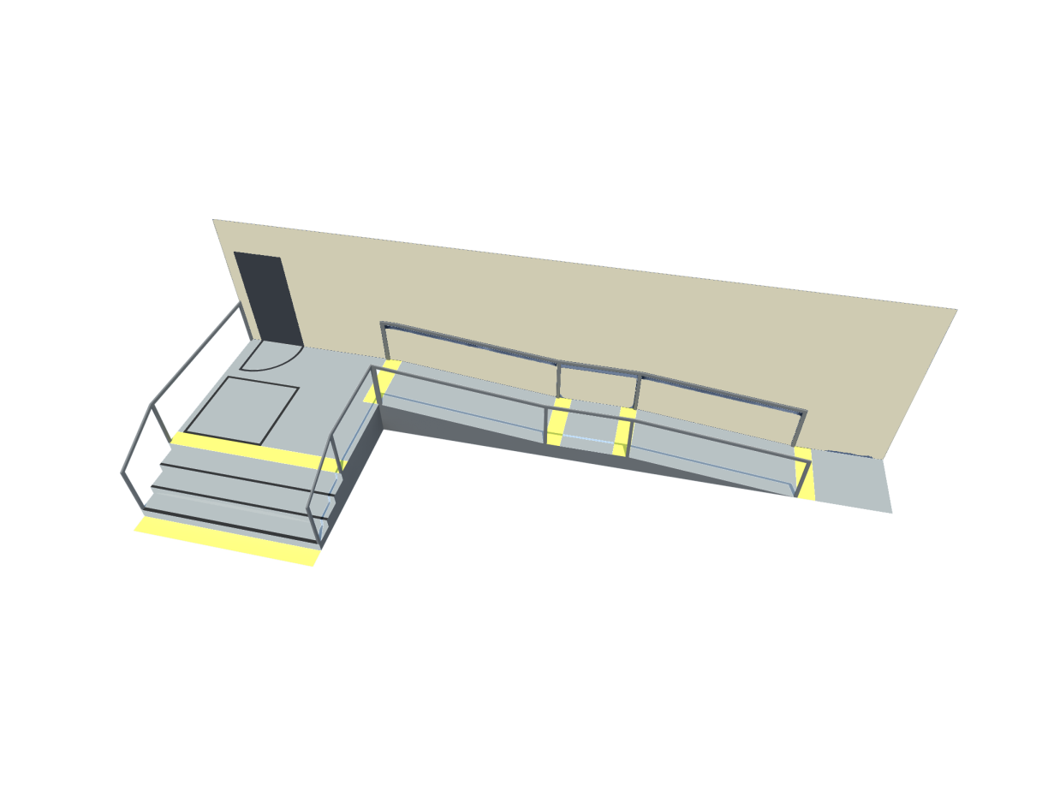
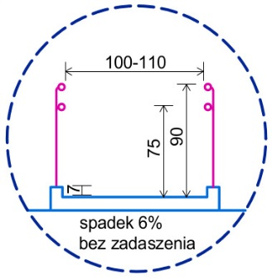
Strefa bezpośredniego wejścia do budynku
Zewnętrzna komunikacja pionowa - pochylnie
Pochylnie (RMI, § 70, § 71)
  Płaszczyzna jezdna
    Wymiary (długość do 900 cm, szerokość 120 cm)
    Przy dł. > 900 cm spocznik pośredni długości min. 140cm
    Ograniczniki – odboje na płaszczyźnie jezdnej o wysokości min. 7 cm
    Kąt nachylenia rampy przy wysokości:
      do 15 cm < 15%
      15 ÷ 50 cm bez zadaszenia < 8%,
      15 ÷ 50 cm z zadaszeniem < 10%,
      powyżej 50 cm bez zadaszenia <6%
      powyżej 50 cm z zadaszeniem <8%
    Podesty końcowe miejsca zmiany kierunku ruchu lub powierzchnie poza polem otwierania drzwi – o wymiarach min. 150 x 150 cm
  Balustrady i poręcze
    Szerokość między poręczami 100 ÷ 110 cm
    Wysokość mocowania nad stopniem 110 cm
    Pochwyt - kształt okrągły, wymiar 3,5 ÷ 5 cm, mocowanie stabilne w odległości > 5 cm od ściany lub innej przeszkody
    Balustrada pośrednia – niższa, na wysokość 75 cm (zalecana)
  Kolorystyka
    Zmiana koloru lub/i faktury 30 cm od brzegu rampy
    zalecane zróżnicowanie kolorystyczne płaszczyzn ruchu i podestów
90
150
900
150
900
150
Notes:
Ponieważ użytkownikami pochylni są przeważnie osoby poruszające się na wózkach inwalidzkich, parametry pochylni muszą uwzględniać ograniczone możliwości poruszania się tej grupy osób. Wymagania dotyczące wymiarów pochylni zewnętrznych wynikają z restrykcyjnych warunków użytkowania tych elementów w okresie całego roku. Pochylnie zewnętrzne są zatem łagodniej pochylone niż te znajdujące się we wnętrzu budynku.

Slide 11
Bezpośrednie wejście do budynku
Drzwi, recepcja, wartownia/ochrona
Drzwi
  Wskazanie kierunku (opisowo lub graficznie), gdzie zlokalizowane są drzwi i wejście dla osób poruszających się na wózku
  Systemy dostępu
    dzwonki (70-120 cm nad podłogą)
    domofony jw., podświetlane,
  Oświetlenie strefy wejścia (uwaga: nie montować opraw w posadzce)
  Zadaszenia w strefie dzwonków, domofonów
  Elementy towarzyszące (wycieraczki, odboje drzwiowe, skrobaczki do obuwia) poza polem manewrowym, przed drzwiami
  Wymiary drzwi – szerokość minimum 90 cm w świetle ościeżnic, próg o wysokości do 2 cm
  Ochrona dolnego pasa drzwi szklanych (do wysokości 40 cm)
  Oznakowanie szklanych skrzydeł drzwiowych (pasy, oznaczenia i napisy) na wysokości wzroku osoby poruszającej się na wózku
Przedsionek, recepcja, wartownia
  Wolna powierzchnia manewrowa 150 x 150 cm
  Posadzka przeciwpoślizgowa, antyrefleksyjna
  Lada recepcyjna o wysokości do 90 cm na długości minimum 90 cm
  Dodatkowe oświetlenie miejscowe nad ladą - górne
  Wejście w strefę dozorowaną (kołowrotki, bramki itp.) zapewniające swobodne przejście/przejazd o szerokości nie mniejszej niż 90 cm
PRZEJŚCIE DODATKOWE BEZ ZAINSTALOWANYCH KOŁOWROTKÓW
90
90
90
Notes:
Dostęp do wnętrza zakładu pracy nie może stanowić bariery dla osób niepełnosprawnych. Łatwa identyfikacja w przestrzeni, intuicyjne umieszczania znaków, organizacja i wymiary przejście/przejazdu przez strefę drzwi, recepcji, bramek czy punktu kontroli dostępu nie może stanowić ograniczenia dla osób poruszających się na wózku inwalidzkim lub o ograniczonej zdolności widzenia.

Slide 12
Strefa komunikacji wewnętrznej
Komunikacja pozioma – korytarze
Wymagania dotyczące korytarzy
  Szerokość korytarza
    Standardowa 140 cm (120 cm dla <20 osób)
    Poszerzenia do 150 cm (strefa manewrowa)
    Poszerzone o 90 cm w strefie drzwi otwieranych na zewnątrz
  Powierzchnia manewrowa związana ze zmianą kierunku
  Posadzki
    Wykończenie powierzchni antypoślizgowe
    Kolorystyka wyraźnie akcentująca kierunek korytarzy i wejścia do pomieszczeń
    Materiały antyrefleksyjne
    Progi o wysokości < 2 cm
  Ściany
    Załamania i narożniki – ściany zaokrąglone
    Odboje ścienne na narożnikach
    Kolorystyka drzwi - kontrastowa
    Łączniki światła na wys.< 120 cm
    Opisy drzwi i pomieszczeń plastyczne lub/i alfabetem Braille’a
    Oznaczenia drogi ewakuacyjnej – rozmieszczenie schematów budynku z oznaczeniem kierunków ewakuacji
    Eliminacja przeszkód :
    Gablot i elementów wiszących, zawężających światło korytarza
GABLOTA NA SCIANIE
120
150
150
90 120
Notes:
Komunikacja wewnętrzna powinna zapewniać możliwość bezkolizyjnego przemieszczania się każdego pracownika w zakładzie pracy. Osoby poruszające się na wózku inwalidzkim muszą mieć możliwość bezkolizyjnego przemieszczania się drogami komunikacyjnymi (komunikacji wewnętrznej) gwarantującymi dotarcie do stanowiska pracy a także do węzłów sanitarnych i wszystkich pomieszczeń towarzyszących bezpośrednio lub pośrednio związanych z wykonywaniem pracy. Kolorystyka, kształt i profil korytarzy, dostępność elementów kontroli, czytników kart dostępu, lokalizacja włączników, jednorodny system oznaczeń i identyfikacji (numerowania pomieszczeń) powinien gwarantować samodzielne funkcjonowanie każdego z pracowników zakładu pracy. Istotne jest utrzymanie szerokości korytarzy (120 cm) a w przypadku występowania przeszkód (gablot, drzwi otwieranych na zewnątrz itp.) wykonanie poszerzeń korytarzy gwarantujących ich szerokość w świetle nie mniejszą niż 120 cm

Slide 13
Strefa komunikacji wewnętrznej
Komunikacja pionowa – schody
Schody wewnętrzne (RMI,§ 66÷69)
  Wymiary schodów
    Szerokość biegu 120 cm w świetle balustrad
    Spocznik głębokości minimum 150 cm
    Liczba stopni w jednym biegu < 14 w budynkach służby zdrowia
    Liczba stopni w jednym biegu < 17 w innych budynkach
    Wysokość stopnia max 17 cm (h)
    Szerokość stopni (s) wyliczona w oparciu o wzór proporcji stopni 60<2h+s<65
  Balustrady
    Obustronne
    Wysokość balustrady nad przednią krawędzią stopnia 90cm
    Pochwyt (kształt okrągły, wymiar 3,5 ÷ 5cm, mocowanie stabilne w odległości min 5 cm od ściany lub przeszkody)
    Balustrada pośrednia, na wysokości 75 cm (zalecana)
  Kolorystyka
    Początek biegu oznakowany fakturą lub/i kolorem w odległości 30 cm od pierwszego stopnia biegu
    Podstopnice i stopnie - kolory kontrastujące
    Krawędzie stopni oznaczone kontrastowo 5 cm pasem na całej szerokości stopnia
max. 14 stopni w jednym biegu schodów w budynkach opieki zdrowotnej
max. 17 stopni w jednym biegu schodów w innych budynkach
30
30
90
BALUSTRADA
3,5 - 5
5
90
30
30
30
30
30
75
<17
<17
<17
ŚCIANA
120
150
30
120
30
30
Notes:
Schody stanowiące element wewnętrznej komunikacji pionowej powinny zapewniać możliwość przemieszczania się pomiędzy kondygnacjami budynku każdemu pracownikowi. Konieczne jest spełnienie wymagań dotyczących wymiarów, wykonanie odpowiednich pochwytów, balustrad oraz wyposażenie schodów w akcenty kolorystyczne poprawiające bezpieczeństwo ich użytkowania.

Slide 14
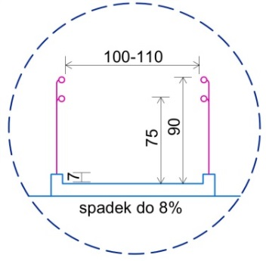
Strefa komunikacji wewnętrznej
Komunikacja pionowa – pochylnie
Pochylnie (RMI, § 70, § 71)
  Płaszczyzna jezdna
    Wymiary (długość do 900cm, szerokość 120 cm)
    Przy długości jednego biegu > 900 cm - spocznik pośredni długości min. 140 cm
    Ograniczniki – odboje na płaszczyźnie jezdnej o wysokości min. 7 cm
    Kąt nachylenia pochylni przy różnicy wysokości:
      do 15 cm < 15%
      15-50 cm < 10%,
      powyżej 50 cm <8%
    Podesty końcowe, zmiany kierunku ruchu lub poza strefą otwierania drzwi o wielkości minimum 150 x 150 cm
  Balustrady i poręcze
    Szerokość między poręczami 100 ÷ 110 cm
    Wysokość mocowania nad płaszczyzną ruchu - 110 cm
    Pochwyt – kształt okrągły, wymiar 3,5 ÷ 5cm, mocowanie stabilne w odległości > 5 cm od ściany lub przeszkody
    Balustrada pośrednia – niższa na wysokość 75 cm
  Kolorystyka
    Zmiana koloru lub/i faktury w pasie o szerokości 30 cm od brzegu rampy
90
150
900
150
900
150
Notes:
Ponieważ użytkownikami pochylni są przeważnie osoby poruszające się na wózkach inwalidzkich, parametry pochylni muszą uwzględniać ograniczone możliwości poruszania się tej grupy osób. Wymagania dotyczące wymiarów pochylni są dla wszystkich pochylni podobne a jedynie pochylnie wewnętrzne są ostrzej pochylone niż te znajdujące się na zewnątrz budynku.

Slide 15
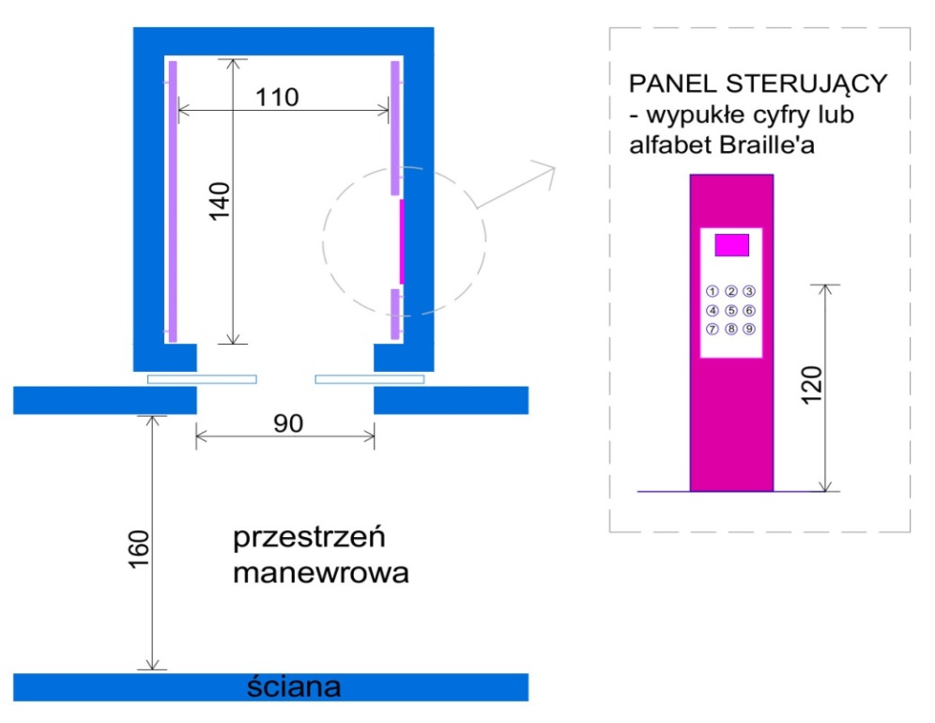
Strefa komunikacji wewnętrznej
Komunikacja pionowa – windy
Wymagania dotyczące windy (RMI, §193÷195)
  Co najmniej jeden dźwig osobowy dostosowany dla osób niepełnosprawnych
  Szerokość drzwi 90 cm
  Wymiary kabiny 110 x 140 (zalecane 120 x 160) wymiary netto w świetle
  Lustro wysokie, na wprost wejścia (możliwość obserwacji drzwi przez osobę na wózkach inwalidzkich bez obracania wózka)
  Poręcze w kabinie obustronne
  Panel sterujący
    Wysokość montażu (80 ÷ 120 cm, umiejscowiony w kabinie w odległości > 50 cm od narożnika)
    Opisy na przyciskach wypukłe lub/i opisane alfabetem Braille’a
    Duże przyciski + wyróżnienie przycisków głównych
  Blokada zamykania drzwi automatyczna (kurtyna lub fotokomórka wielopunktowa)
  Informacja o kierunku jazdy i wyboru piętra
    Wizualna - strzałki, numery kondygnacji
    Akustyczna - sygnalizacja dźwiękowa
Strefa manewrowa przed windą
  Przestrzeń manewrowa przed drzwiami > 160 cm
  Informacja zewnętrzna dla oczekujących (kierunek jazdy, przyjazd, numer piętra)
  Panel zewnętrzny na wysokości 120 cm od posadzki
  lustro
Notes:
Kabina dźwigu osobowego powinna umożliwiać samodzielne korzystanie z niej przez osobę poruszającą się na wózku inwalidzkim m.in. poprzez zapewnienie przestrzeni manewrowej przed wjazdem do jej wnętrza. Winda a w szczególności szerokość drzwi, szerokość samej kabiny a także dostępność panela sterowniczego oraz jego czytelność powinny być dostosowane do korzystania przez osobę w pozycji siedzącej (na wózku inwalidzkim) lub z niepełnosprawnością wzroku.

Slide 16
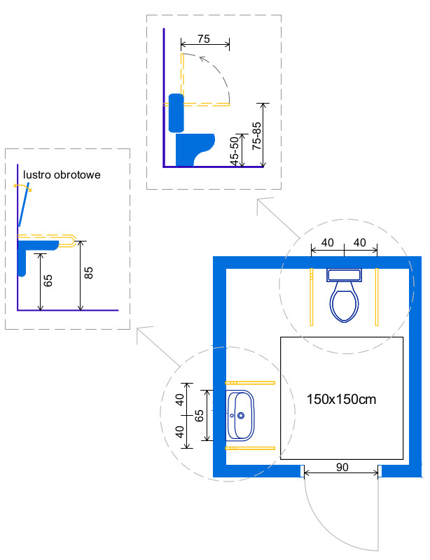
Strefa sanitarno – socjalna
Łazienki
Wymagania (RMI, § 86)
    Oznaczenie toalety dla niepełnosprawnych odpowiednim piktogramem
    Posadzka antypoślizgowa
    Minimalna szerokość drzwi wejściowych (w świetle) > 90 cm
    Drzwi wyposażone w poziomy pochwyt ułatwiający zamykanie drzwi osobie poruszającej się na wózku
    Wewnętrzna powierzchnia manewrowa – kwadrat o wymiarach 150 x 150 cm
    Umywalka szerokości min 60 cm umieszczona na wysokości nie większej niż 80 cm
    Przestrzeń pod umywalką nie mniejsza niż 65 cm
    Lustro nad umywalką obrotowe lub o wymiarach umożliwiających przejrzenie się osobie poruszającej się na wózku inwalidzkim
    Powierzchnia brodzika nie mniejsza niż 100 x 100 cm.
    Składane siedzisko wewnątrz brodzika
    Pochwyt poziomy w kabinie natryskowej
    Pochwyty ścienne na wysokości 75 ÷ 80 cm
    Obustronny dostęp do miski ustępowej
    Wysokość miski ustępowej w przedziale 45 ÷ 50 cm
    Wysokość przycisku do spłukiwania miski ustępowej w przedziale 80÷120cm
    Gniazda elektryczne hermetyczne w odległości nie mniejszej niż 60 cm od źródła wody i nie niżej niż 40 cm nad posadzką
    Włączniki na wysokości nie wyżej niż 120 cm nad posadzką
Notes:
Węzeł sanitarny dostosowany dla osoby niepełnosprawnej powinien umożliwiać swobodne korzystanie z niego przez każdego z pracowników bez pomocy osób trzecich. Przestrzeń we wnętrzu węzła powinna umożliwiać swobodne manewrowanie wózkiem a także dojazd i obsługę urządzeń sanitarnych i utrzymanie węzła w czystości.

Slide 17
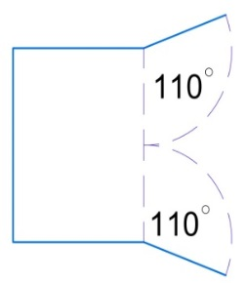
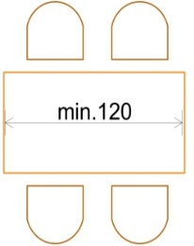
Strefa sanitarno – socjalna
Pokoje socjalne, kuchnie, jadalnie
Wymagania dotyczące wyposażenia i aranżacji pomieszczeń:
  Szerokość drzwi w świetle ościeżnicy – 90 cm
  Powierzchnia manewrowa wewnątrz pomieszczenia, kwadrat o wymiarach 150 x 150 cm
  Szerokość przejścia/przejazdu pomiędzy szafkami a stołami – minimum 90 cm
  Górna krawędź blatów na wysokości nie większej niż 85 cm
  Spód szafek na wysokości nie mniejszej niż 30 cm (o ile lico szafek jest cofnięte o 15 cm od linii brzegu blatu kuchennego)
  Kąt otwarcia drzwiczek szafek powinien wynosić > 110 stopni
  Zamontowanie piekarnika bezpośrednio pod blatem, na wysokości nie większej niż 60 cm od podłogi
  Zamontowanie zmywarki na wysokości ok. 40 cm od podłogi
  Szerokość stołów dwuosobowych > 120 cm
  Gniazda i włączniki światła zainstalowane w odległości minimum 60 cm od źródła wody
  Włączniki światła na wys.< 120 cm
  Posadzki
    Wykończenie powierzchni antypoślizgowe
    Materiały antyrefleksyjne
  Ściany
    Załamania i narożniki – ściany zaokrąglone
    Odboje ścienne na narożnikach
    Kolorystyka drzwi - kontrastowa
    Opisy drzwi i pomieszczeń plastyczne lub/i alfabetem Braille’a
    Eliminacja przeszkód :
    Progi o wysokości większej niż 2 cm należy zniwelować przy użyciu listew, trwale zamocowanych do podłoża
90
≥ 90
< 85
< 75
30
Notes:
Pokoje socjalne, kuchnie, jadalnie itp. powinny być dostosowane dla osoby z niepełnosprawnością i powinny umożliwiać swobodne korzystanie z nich przez każdego z pracowników bez pomocy osób trzecich. Przestrzeń we wnętrzu powinna umożliwiać swobodne manewrowanie wózkiem inwalidzkim a także dojazd i bezpieczną obsługę urządzeń kuchennych. Rozmieszczenie sprzętu i wyposażenia powinno umożliwiać utrzymanie pomieszczenia w czystości.

Slide 18
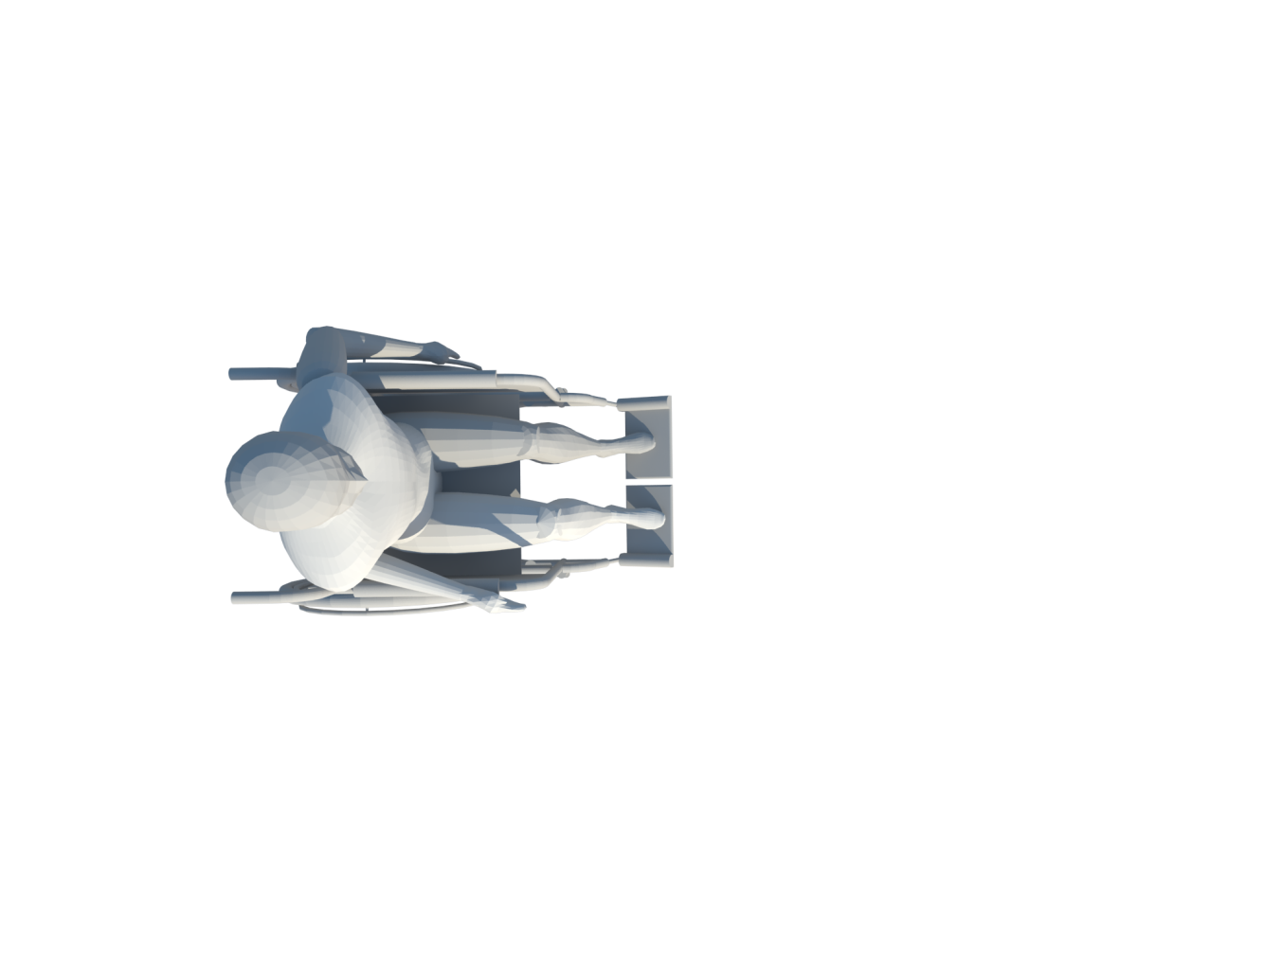
Strefa stanowiska pracy
Pokoje biurowe
Wymagania dotyczące wyposażenia i aranżacji pokoi biurowych
  Szerokość drzwi w świetle ościeżnicy – 90 cm
  Powierzchnia manewrowa wewnątrz pomieszczenia oraz na załamaniach komunikacji (poza stanowiskiem pracy) kwadrat o wymiarach 150 x 150 cm
  Szerokość przejścia/przejazdu do stanowiska pracy minimum 120 cm
  Przy stołach i ladach wolna przestrzeń o wymiarach 90 x 90cm, pozwalająca na bezpośredni dojazd wózkiem
  Oświetlenie stanowiska pracy światłem dziennym, jeśli technologia budynku i charakter pracy na to zezwalają (proporcja powierzchni tafli szyb do powierzchni podłogi powinna wynieść nie mniej niż 1:8)
  Zainstalowanie oświetlenia punktowego na blacie roboczym
  Dostępność okien - możliwość ich obsługi przez osoby poruszające się na wózku
  Włączniki światła na wys.< 120 cm
  Gniazda wtyczkowe na wysokości 40 ÷ 110cm od podłogi
  Posadzki
    Wykończenie powierzchni - antypoślizgowe
    Materiały antyrefleksyjne
    Progi o wysokości do 2 cm
  Ściany
    Załamania i narożniki – ściany zaokrąglone
    Odboje ścienne na narożnikach
    Kolorystyka drzwi - kontrastowa
    Opisy drzwi i pomieszczeń plastyczne lub/i alfabetem Braille’a
przestrzeń manewrowa
150x150cm
biurko
90
120
miejscowe zawężenie
do 90cm
  przestrzeń
  komunikacyjna
szafka
regał
Notes:
Wyposażenie pokoi biurowych zarówno jako stanowisk pracy biurowej dla osób niepełnosprawnych jak i osób związanych z obsługa pracowników niepełnosprawnych powinno uwzględniać możliwość dojazdu osoby na wózku na stanowisko pracy lub w bezpośrednie sąsiedztwo stanowiska pracy osoby lub służb dedykowanych do obsługi pracowników firmy. Dotyczy to takich pomieszczeń jak pokoje zwierzchników, biblioteki, pokoje pracowników kadr, księgowości, punkty ambulatoryjne, biblioteki itp. Stanowiska pracy dla osób na wózkach inwalidzkich powinny uwzględniać także ograniczenia wynikające z zasięgu ramion osoby siedzącej tj dostępność regałów do poziomu ok. 120 cm .

Slide 19


Strefa stanowiska pracy
Hale przemysłowe
Wymagania dotyczące wyposażenia i aranżacji pomieszczeń przemysłowych
  Szerokość drzwi w świetle ościeżnicy – 90 cm
  Powierzchnia manewrowa wewnątrz pomieszczenia oraz na załamaniach komunikacji (poza stanowiskiem pracy) kwadrat o wymiarach 150 x 150 cm
  Szerokość przejścia/przejazdu do stanowiska pracy – o szerokości minimum 120 cm
  Przy stołach i ladach wolna przestrzeń o wymiarach 90 x 90cm, pozwalająca na bezpośredni dojazd wózkiem
  Dostępność elementów składowanych na półkach – dla osób poruszających się na wózku - ostatnia półka na wys. 120 cm, dla osoby stojącej - 180cm
  Oświetlenie stanowiska pracy światłem dziennym, jeśli technologia budynku i charakter pracy na to zezwalają (proporcja powierzchni tafli szyb do powierzchni podłogi powinna wynosić nie mniej niż 1:8)
  Zainstalowanie oświetlenia punktowego na blacie roboczym lub na stanowisku pracy
  Dostępność okien - możliwość ich obsługi przez osoby poruszające się na wózku
  Oznaczenie ciągów pieszych, ciągów jezdnych, przestrzeni składowania itp.
  Podkreślania ciągów pieszych i zmian kierunków poruszania się poprzez tworzenie tzw. ścieżek dotykowych
  Wprowadzanie barier uniemożliwiających wtargnięcie na trasę przejazdu wewnętrznego transportu kołowego
  Włączniki światła na wys.< 120 cm
  Gniazda wtyczkowe na wysokości 40 ÷ 110cm od podłogi
  Posadzki
    Wykończenie powierzchni antypoślizgowe
    Materiały antyrefleksyjne
  Ściany
    Załamania i narożniki – ściany zaokrąglone
    Odboje ścienne na narożnikach
    Kolorystyka drzwi - kontrastowa
    Opisy drzwi i pomieszczeń plastyczne lub/i alfabetem Braille’a
    Eliminacja przeszkód i niedogodności:
    Progi >2 cm
przestrzeń manewrowa
150x150cm
stanowisko
pracy
120
  przestrzeń
  komunikacyjna
miejsce składowania
materiałów do pracy - do wys. 120cm
Notes:
Dojście/dojazd na stanowisko pracy powinien uwzględniać rodzaj niepełnosprawności pracownika. Zastosowanie wydzielonych pasów ruchu, barier ochronnych, systemów identyfikacji miejsca są w większości wymaganiami wynikającymi z zachowania BHP w miejscu pracy. Wymiary i organizacja stanowiska pracy dla osób niepełnosprawnościami powinna uwzględniać możliwość dojazdu do miejsca pracy przy użyciu wózka inwalidzkiego i wykonywania manewrów na stanowisku przez osobę na wózku. Warunki oświetlenia, materiały wykończeniowe, kolorystyka elementów budynku i pomieszczeń, systemy alarmowe, powiadamiania i komunikacji powinny uwzględniać rodzaj niepełnosprawności pracownika. Stanowiska pracy dla osób na wózkach inwalidzkich powinny uwzględniać także ograniczenia wynikające z zasięgu ramion osoby siedzącej tj dostępność regałów do poziomu ok. 120 cm od poziomu podłogi.

Slide 20

Strefa obsługi pomocniczej
Kadry, dział finansowy , punkt ambulatoryjny, biblioteka
Działy dostępne, z wykorzystaniem zaleceń zawartych w punktach 4 i 5, dotyczących komunikacji pionowej i poziomej,
Szerokość drzwi – 90 cm (wielkość światła otworu)
Posadzki antypoślizgowe, antyrefleksyjne
Notes:
Pracownik zatrudniony w zakładzie pracy niezależnie od sprawności powinien mieć zagwarantowany równoprawny dostęp do wszelkich działów, pomieszczeń i osób związanych z jego pracą i obsługą. Stosownie do rodzaju niepełnosprawności oraz możliwości technicznych i organizacyjnych w firmie realizacja w/w gwarancji powinna zapewniać każdemu zatrudnionemu jednakowe warunki pracy.

